Slide 1
Sistema de gestión de registros en la base de datos Edutec
Integrantes:
Cahuana Prado, Angel
Cahuana Roman, Alexander
Ccasani Condori, Christian
Mayta Chire, Carlos
Simon huarcaya Alejandro

Slide 2
Introducción
El presente proyecto busca la solución de la problemática, haciendo uso de la base de datos Edutec, proporcionado por el profesor a cargo del curso. Siendo así, poniendo en práctica los temas estudiados en clase, además de realizar trabajos de cada tema, e implementar los conocimientos adquiridos y poniéndolos en práctica para este proyecto que se va a presentar.

Slide 3
Desarrollo
A continuación, estaremos poniendo en práctica los conocimientos adquiridos, para ello se ha creado el proyecto para solucionar la problemática que nos pide la base de datos Edutec. Para ello previamente se ha analizado la base de datos para tener una clara idea de cómo se va a desarrollar el proyecto, y determinando que métodos se va a implementar para cada acción que se va a realizar en el sistema creado, de esta manera se creara una vista para cada acción, para así, hacerlo más dinámico y fácil de usar para el usuario que va a utilizar dicho sistema.

Slide 4
Identificar la problemática
Se ha propuesto la problemática a la hora de registrar un profesor en más de 4 cursos, para ello se nos ha proporcionado la base de datos Edutec, el cual vamos a hacer uso, para poder realizar el proyecto y los métodos determinados para solucionar la problemática.

Slide 5
Objetivos
Objetivo General
Resolver la problemática de registrar a un profesor en más de 4 cursos
Objetivo Especifico
Demostrar que es posible registrar a un profesor en más de 4 cursos

Slide 6
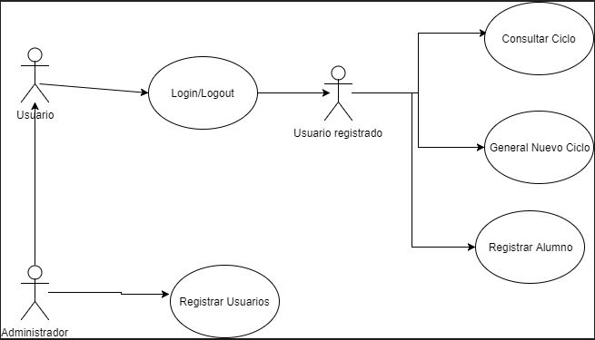
Caso de uso

Slide 7
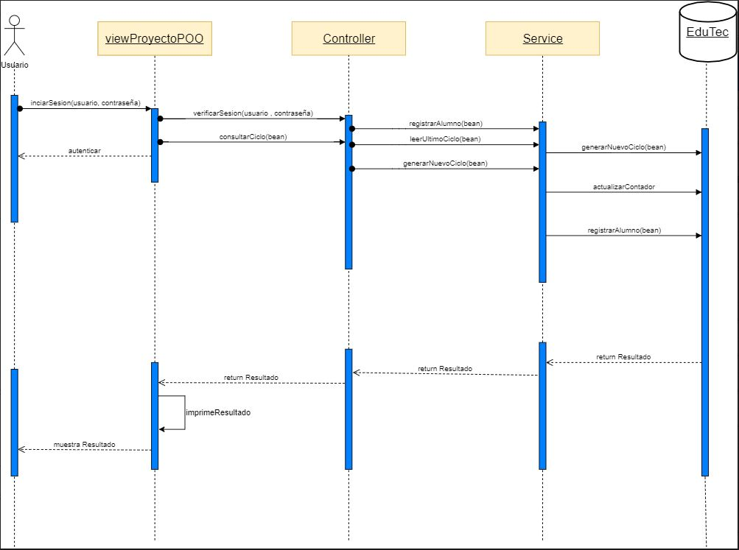
Diagrama de secuencia

